Slide 1
DESENCARNAÇÃO
A vida futura
Escola de Evangelização de Pacientes
Grupo Espírita Guillon Ribeiro

Slide 2

A vida futura
“Quanto a origem do sentimento instintivo da vida futura, existente no homem, já temos dito: antes de encarnar, o Espírito conhecia todas essas coisas e a alma conserva vaga lembrança do que sabe e do que viu no estado espiritual.”
        (ALLAN KARDEC. O Livro dos Espíritos,
        perg. 959 )

Slide 3

Efemeridade da vida material
“Em todos os tempos, o homem se preocupou com o seu futuro para lá do túmulo e isso é muito natural. Qualquer que seja a importância que ligue à vida presente, não pode ele furtar-se a considerar quanto essa vida é curta e, sobretudo, precária, pois que a cada instante está sujeita a interromper-se, nenhuma certeza lhe sendo permitida acerca do dia seguinte.”
        (ALLAN KARDEC. O Livro dos Espíritos, perg. 959)

Slide 4
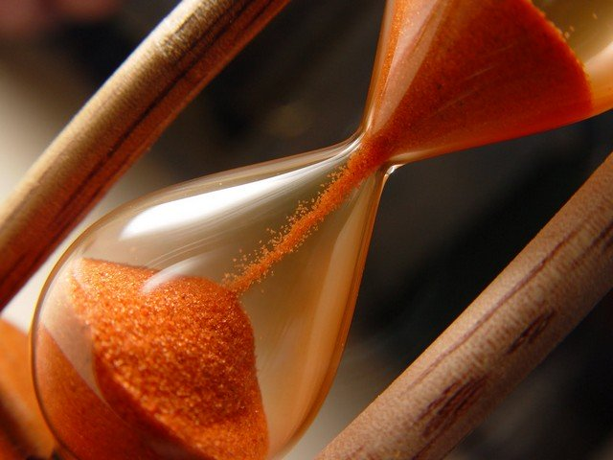
Eternidade
“Que será dele, após o instante fatal? Questão grave esta, porquanto não se trata de alguns anos apenas, mas da eternidade. Aquele que tem de passar longo tempo, em país estrangeiro, se preocupa com a situação em que lá se achará. Como, então, não nos havia de preocupar a em que nos veremos, deixando este mundo, uma vez que é para sempre? ”
        (ALLAN KARDEC. O Livro dos Espíritos, perg. 959 )

Slide 5

Ideia do Nada
“A ideia do nada tem qualquer coisa que repugna à razão. O homem que mais despreocupado seja durante a vida, em chegando o momento supremo, pergunta a si mesmo o que vai ser dele e, sem o querer, espera. Crer em Deus, sem admitir a vida futura, fora um contrassenso.”
        (ALLAN KARDEC. O Livro dos Espíritos, perg. 959)

Slide 6

Por que acreditar na vida futura?
“A vida futura implica a conservação da nossa individualidade, após a morte. Com efeito, que nos importaria sobreviver ao corpo, se a nossa essência moral houvesse de perder-se no oceano do infinito? As consequências, para nós, seriam as mesmas que se tivéssemos de nos sumir no nada.”
        (ALLAN KARDEC. O Livro dos Espíritos,
        perg. 959)

Slide 7

Por que acreditar na vida futura?
“A ideia da imortalidade é latente em todas as almas e é o substrato de todas as religiões antigas e modernas.
Nos tempos modernos, as ideias novas, referen-tes ao espiritualismo e à imortalidade, necessi-tam difusão por toda parte.”
        (EMMANUEL. Emmanuel, cap. 5)

Slide 8

existências futuras podem ser reveladas?
“Não, tudo o que a tal respeito vos disserem alguns Espíritos não passará de gracejo e isso se compreende: a vossa existência futura não pode ser de antemão determinada, pois que será conforme a preparardes pelo vosso proceder na Terra e pelas resoluções que tomardes quando fordes Espíritos. [...] Saber, porém, onde e como transcorrerá essa existência, repetimo-lo, é impossível,
salvo o caso especial e raro dos Espíritos que só estão na Terra para desempenhar uma missão importante, porque então o caminho se lhes acha, de certo modo, traçado previamente.”
        (ALLAN KARDEC. O Livro dos Médiuns,
        item 290)

Slide 9

Previsão do futuro
“O Espírito que busca o domínio de si mesmo, que se esforça no sentido de domar suas más tendências e de ter todos os seus atos dedicados a Deus, não precisa prever o seu futuro, pois sabe que graças à Lei de Causa e Efeito tudo o que viverá será consequência de seus bons atos.”
        (ALLAN KARDEC. A Gênese, capítulo XVI, p. 357)

Slide 10

O futuro é a perfeição
“Integrada no conhecimento de suas próprias necessidades de aprimoramento, a alma jamais abandona a luta. Volta às existências preparatórias do seu futuro glorioso. [...]
Cada etapa alcançada é um ciclo de dores vencidas e de perfeições conquistadas.”
        (EMMANUEL. Emmanuel, cap. 5)

Slide 11
Entendimento para o futuro
“Uma existência é um ato.
Um corpo – uma veste.
Um século – um dia.
Um serviço – uma experiência.
Um triunfo – uma aquisição.
Uma morte – um sopro renovador.”
        (ANDRÉ LUIZ. Nosso Lar, “Mensagem de André Luiz”)

